Slide 1


PROJETO BD - instrue
AUTORES: Othon Godoy
Rone Felipe
Professor(a): Juliana Martinez

Slide 2
Roteiro
Objetivo
Requisitos e Regras de Negócio
Modelo Conceitual
Modelo Lógico
Modelo Físico
Consultas
Trigger
Conclusão

Slide 3
Objetivo
Criação de um banco de dados para servir como base das informações de um sistema educacional online, chamado Instrue. Afim de armazenar informações de usuários, cursos e vendas realizadas em uma aplicação web.

Slide 4
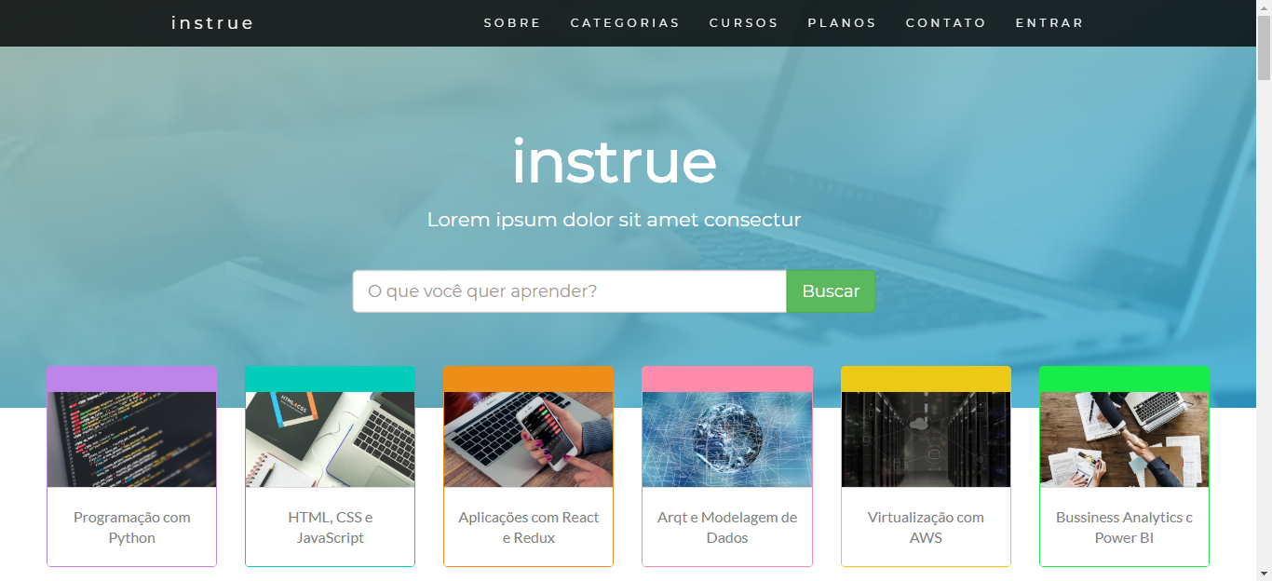

Slide 5
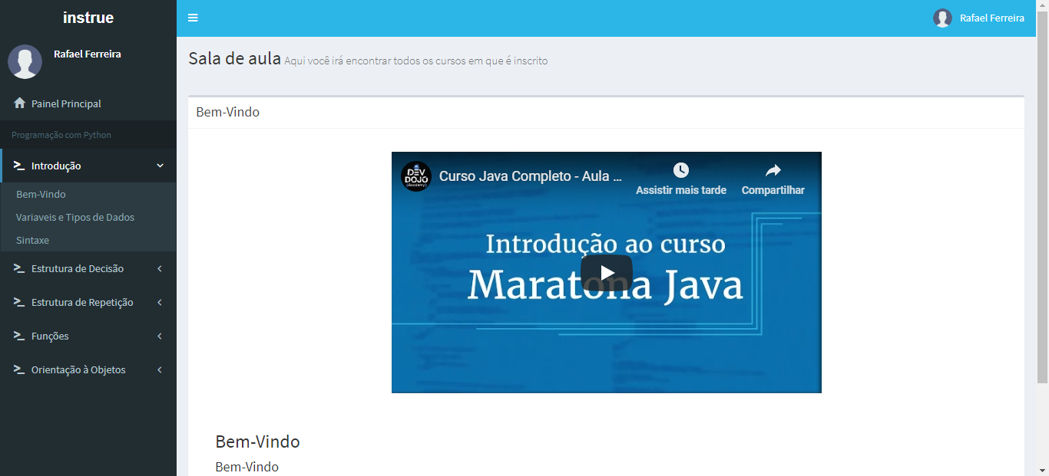

Slide 6
Requisitos e Regras de Negócio
O sistema Instrue armazena cursos para a disponibilização online aos seus usuários, que podem ser instrutores ou alunos;
Usuários possuem nome, login, e-mail, status, senha, e uma foto.
Instrutores e alunos podem estar vinculados a vários cursos;
Para instrutores é necessário armazenar seu documento de identificação;
Aos alunos deseja-se armazenar a matricula.

Slide 7
Requisitos e Regras de Negócio
Cursos podem ser ministrados por mais de um professor;
Deseja-se armazenar o título, descrição, duração, preço, thumbnail e status;
Os cursos possuem módulos que dividem seu conteúdo;
Os módulos possuem título, descrição, duração, thumbnail e status;
Cada modulo pertence exclusivamente a um curso podendo possuir diversas aulas;
Sendo assim, aula possui título, descrição, conteúdo, um link para o vídeo e status.
Os alunos podem ter acesso aos anexos disponíveis em cada aula;
Os anexos armazenam título, comentário, link e status;

Slide 8
Requisitos e Regras de Negócio
Para que os alunos participem dos cursos, é necessário que eles realizem a compra;
Na compra são armazenados o código do aluno, a data, a forma de pagamento, a quantidade de parcelas e o status da compra;
As formas de pagamento deverão ser validadas entre CREDITO, DEBITO, BOLETO ou TRANSFERÊNCA;
Durante a compra é possível relacionar um ou mais itens (cursos) disponíveis e avaliar o curso;
A compra possibilita o pagamento através de parcelas que possuem valor, data e status;
A quantidade de parcelas geradas não deve ser maior que 12.

Slide 9
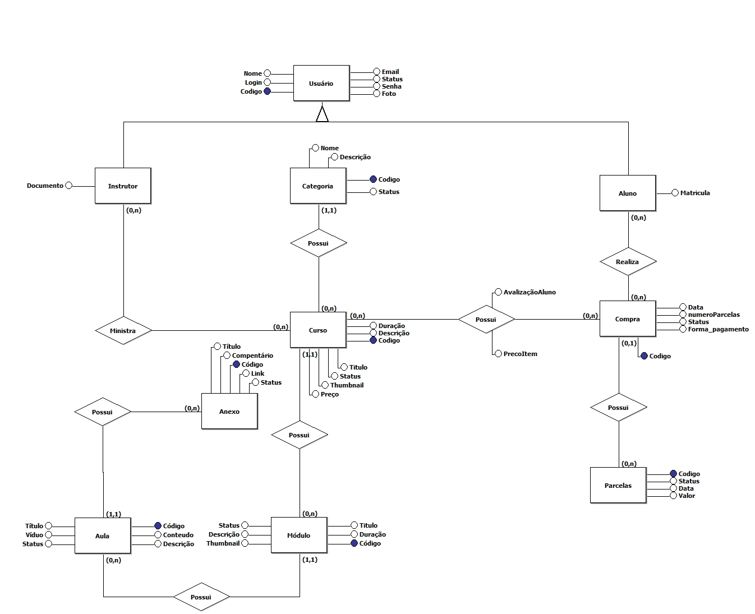

Slide 10
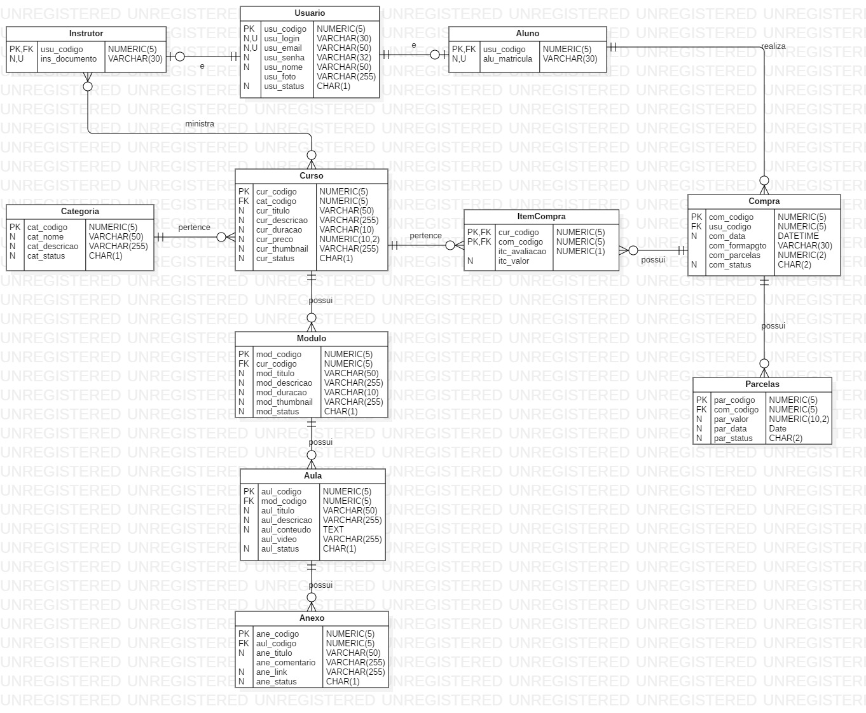

Slide 11
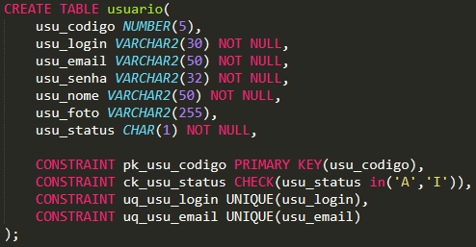
Modelo Físico

Slide 12
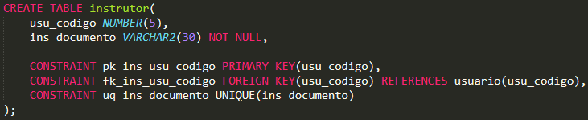
Modelo Físico

Slide 13
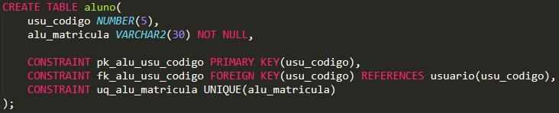
Modelo Físico

Slide 14
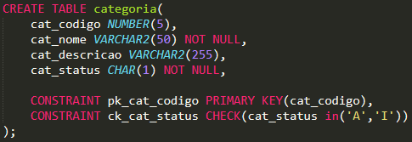
Modelo Físico

Slide 15
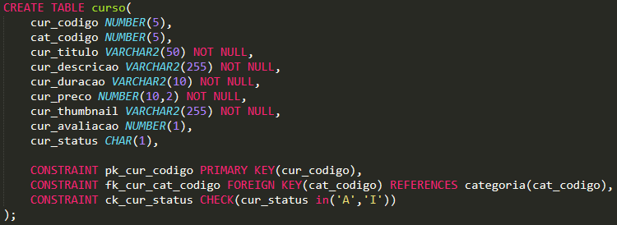
Modelo Físico

Slide 16
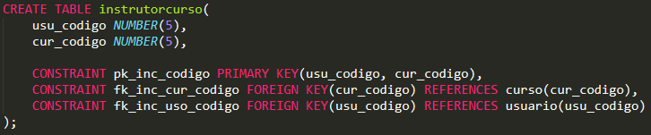
Modelo Físico

Slide 17
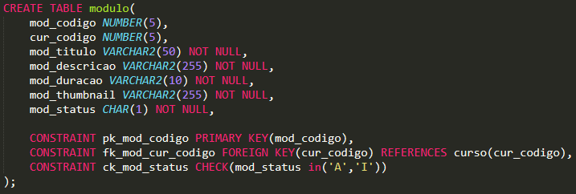
Modelo Físico

Slide 18
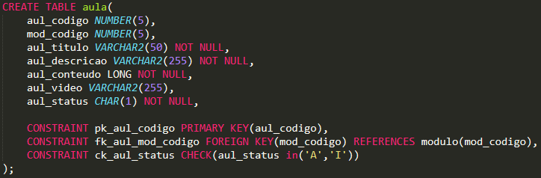
Modelo Físico

Slide 19
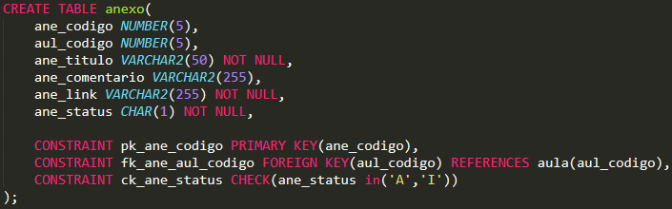
Modelo Físico

Slide 20
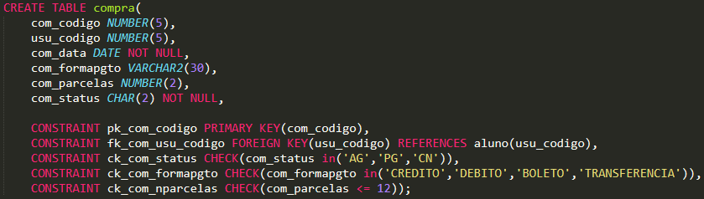
Modelo Físico

Slide 21
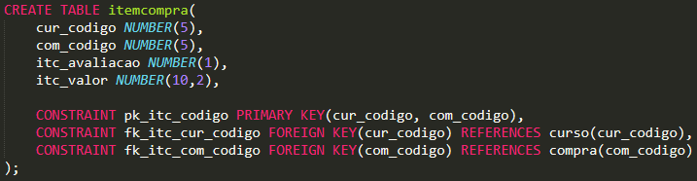
Modelo Físico

Slide 22
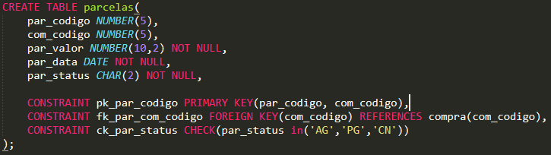
Modelo Físico

Slide 23
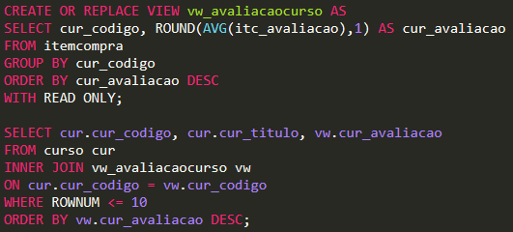
Consultas
1) Listar, em ordem decrescente por avaliação média, o código, o nome, e a avaliação média dos 10 cursos mais bem avaliados da plataforma;

Slide 24
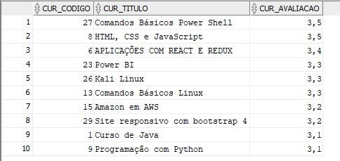

Slide 25
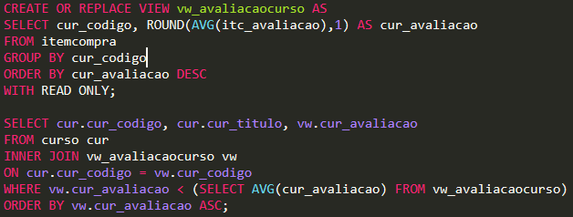
Consultas
2) Listar, em ordem crescente por avaliação média, o código, o nome e a avaliação média de todos os cursos cuja avaliação está abaixo da média geral;

Slide 26
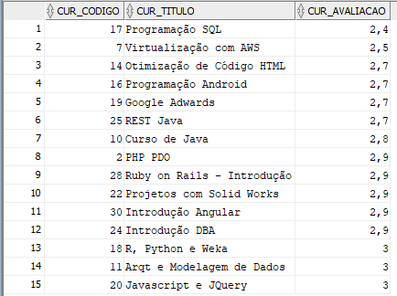

Slide 27
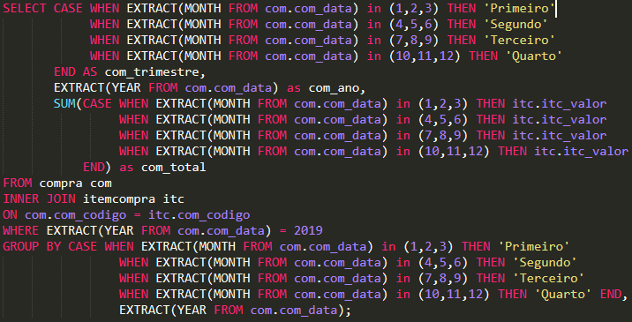
Consultas
3) Listar o valor obtido com a venda de cursos, por trimestre, no ano de 2019;

Slide 28


Slide 29
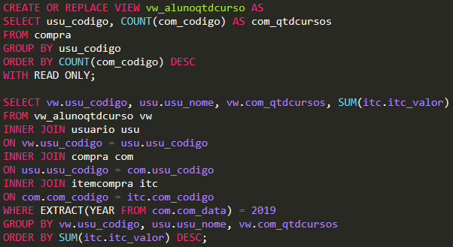
Consultas
4) Listar, em ordem decrescente por valor da compra, o código, o nome, a quantidade de cursos comprados e o valor gasto com a compra desses cursos, dos alunos no ano de 2019;

Slide 30
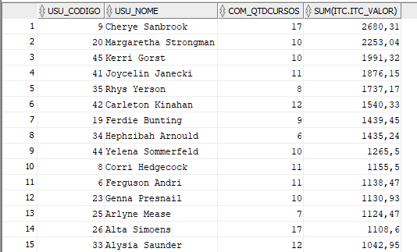

Slide 31
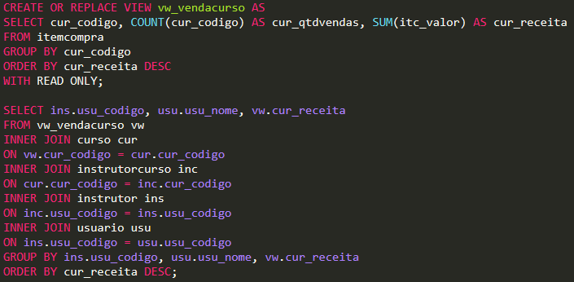
Consultas
5) Listar, em ordem decrescente por receita, o código, o nome e a receita total obtida, por instrutor, com a venda de cursos;

Slide 32
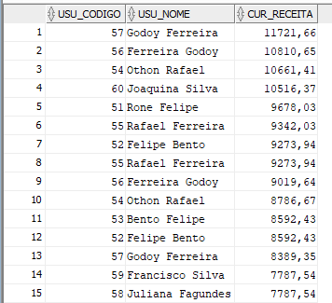

Slide 33
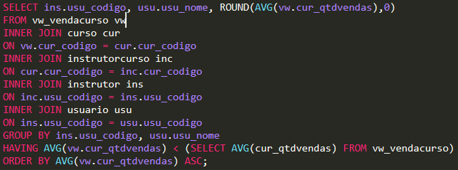
Consultas
6) Listar, em ordem crescente por média de vendas, o código, o nome e a média de vendas de todos os instrutores que venderam menos do que a média geral;

Slide 34
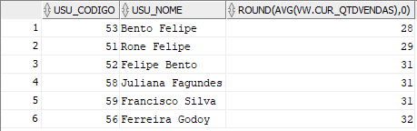

Slide 35
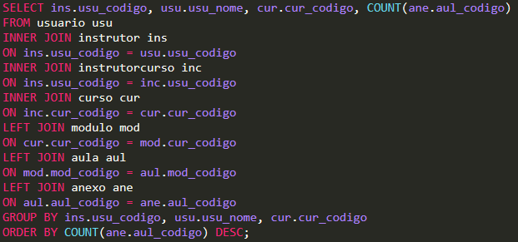
Consultas
7) Listar, em ordem decrescente por quantidade de anexos, o código, o nome e a quantidade de anexos disponibilizados pelos instrutores;

Slide 36
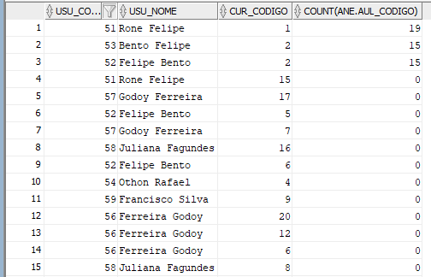

Slide 37
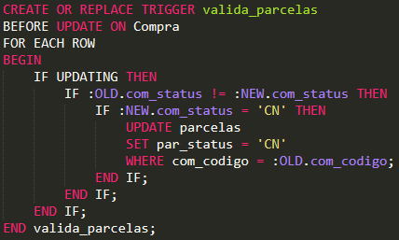
Trigger

Slide 38
Conclusão
Ao modelar o banco de dados de um sistema, podem ocorrer situações em que mais de uma solução é possível para um determinado problema. Neste caso, a preferência deve ser por aquela que torna mais simples o cumprimento das regras de negócio, pois, quanto mais “normalizado” for a modelagem, maior será a quantidade de junções.

Slide 39
OBRIGADO!

